Slide 1
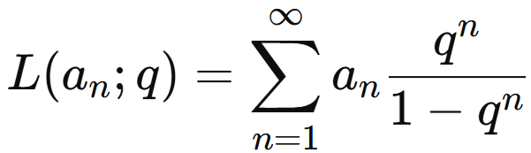
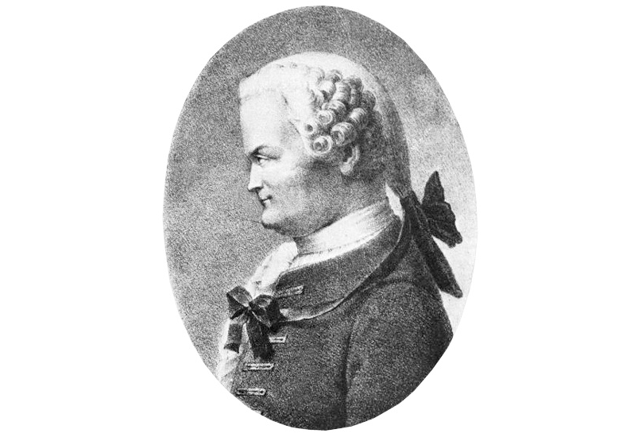
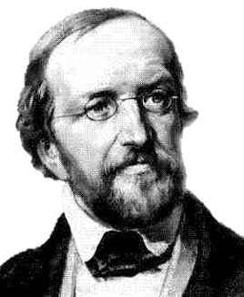
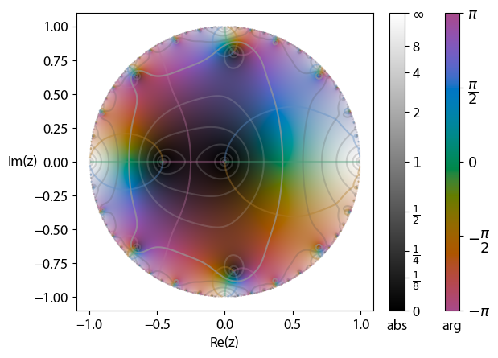
Lambertsche Reihe
!!!
Notes:
YOUTUBE-VIDEO-TITEL: „Lambertsche Reihe – Ein Vorgeschmack auf die analytische Zahlentheorie“

Slide 2

Johann Heinrich Lambert
Schweizerisch-elsässischer Mathematiker, Logiker, Physiker, Astronom und Philosoph der Aufklärung
Irrationalität der Zahl Pi (via Theorie der Kettenbrüche)
Studium der Hyperbelfunktionen
Pionier der Nichteuklidischen Geometrie
Kartenprojektionen
Optik und Fotometrie (Lambert-Beer‘sches Gesetz)
Leuchtdichte wird in der Einheit „Lambert“ gemessen.
Lambertsche Farbpyramide
Korrespondenz mit Kant
„Die ganze Gedankenwelt gehört nicht zum Raume, sie hat aber ein simulacrum des Raumes, welches sich vom physischen Raume leicht unterscheidet, vielleicht noch eine nähere als nur eine metaphorische Ähnlichkeit mit ihm hat.“
Johann Heinrich Lambert
(1728-1777)

Slide 3
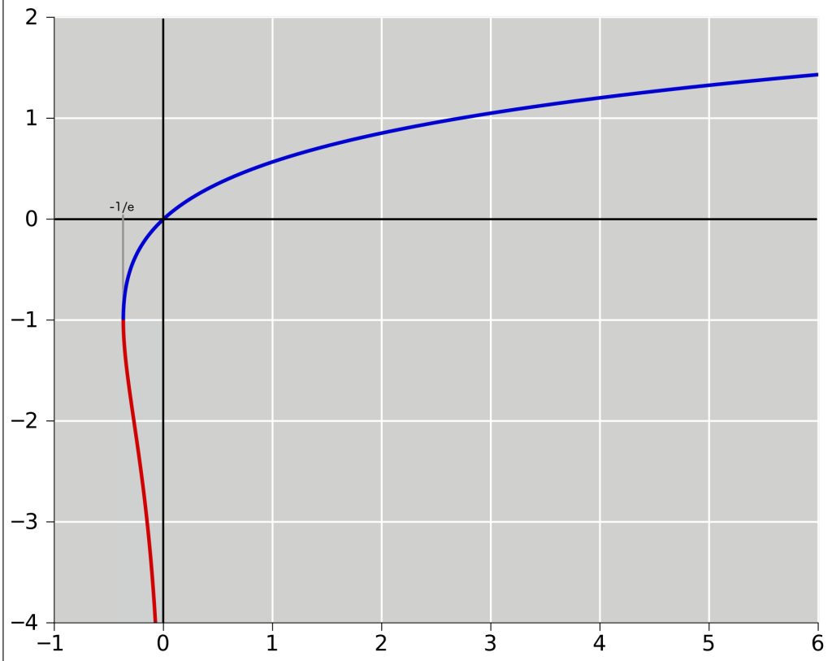
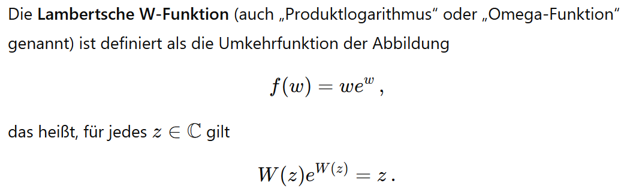
Lambertsche W-Funktion
Notes:
It has been called the Lambert W function due to the fact that it is a logarithm of a special case of the Lambert series

Slide 4
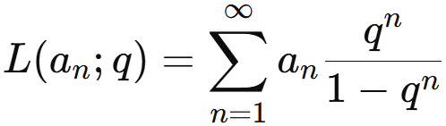
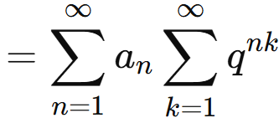
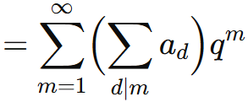

Lambertsche Reihe – Motivation
Die Lambertsche Reihe erzeugt eine große Klasse zahlentheoretischer Funktionen als Potenzreihe.
(Dirichlet-Faltung)

Slide 5
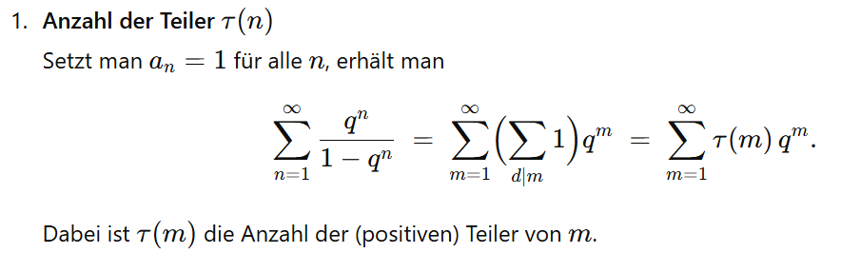
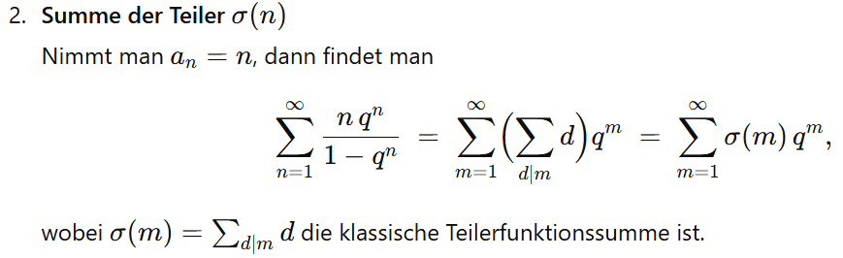
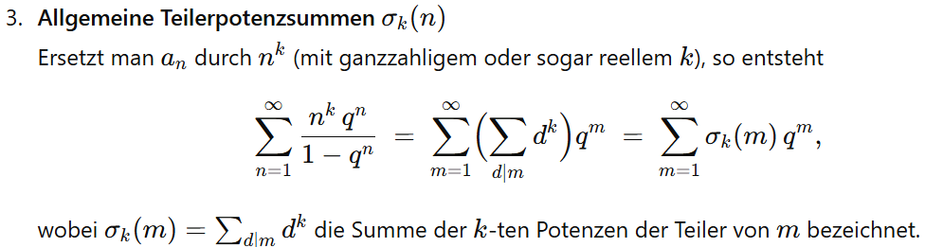
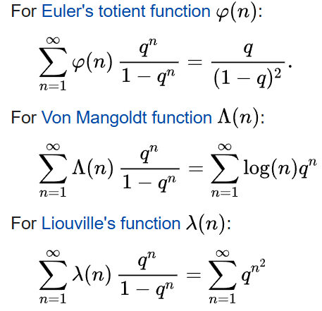
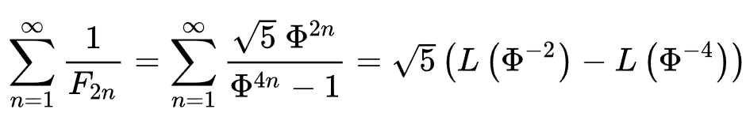
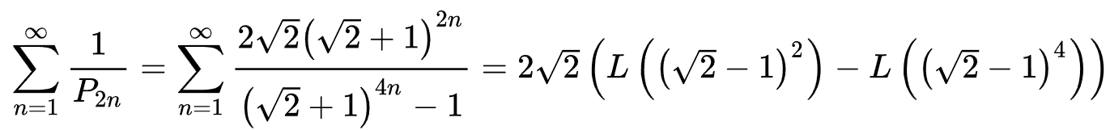
Lambertsche Reihe – Motivation

Slide 6

Lambertsche Reihe – Motivation
Primzahlen
Vor den Gliedern z^{n} (mit n prim) steht immer 2.
→ Beziehung zum Primzahlproblem?
„Wegen dieser verführerisch nahen Beziehung zu den Primzahlproblemen hat diese spezielle Lambertsche Reihe (meist schlichtweg als die LAMBERTs‌che Reihe bezeichnet) früher eine große Rolle beim Angriff auf jene Probleme gespielt. Doch hatte sich auf diesem Wege lange Zeit nichts Wesentliches ergeben. Erst in neuerer Zeit hat N. Wiener auf ihm den berühmten Primzahlsatz bewiesen.“
(Konrad Knopp: Theorie und Anwendung der unendlichen Reihen, 6.te Auflage, S. 260)

Slide 7
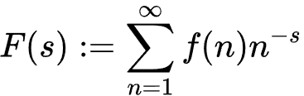

Analytische Zahlentheorie
Analytische Zahlentheorie = Zahlentheorie mit Handwerkszeug aus Analysis & Funktionentheorie
Hauptziele:
Bestimmung der Anzahl aller Zahlen unterhalb einer gegebenen Schranke, die eine bestimmte Eigenschaft haben.
Abschätzung von Summen zahlentheoretischer Funktionen
Dirichlet-Reihe
→ Für f(n)=1 und Re(s)>1 erhält man die Riemannsche Zeta-Funktion
Die Zeta-Funktion besitzt triviale Nullstellen in -2,-4,-6, …
Vermutung: Alle nicht-trivialen Nullstellen haben Realteil ½.
Goldbachsche Vermutung, Primzahlzwillingsvermutung, Waringsches Problem, usw.
Siebtheorie

Slide 8
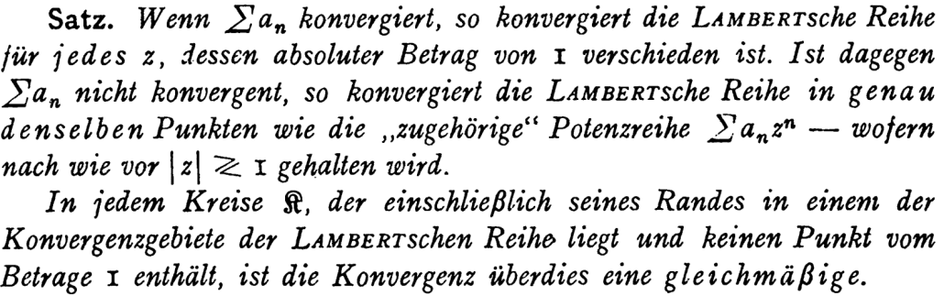
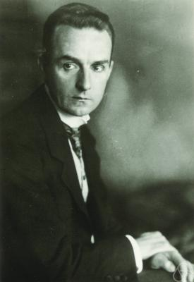

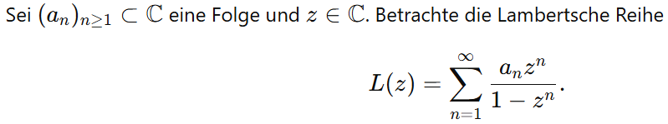
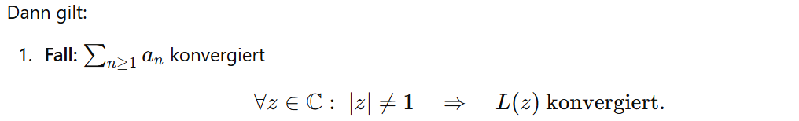
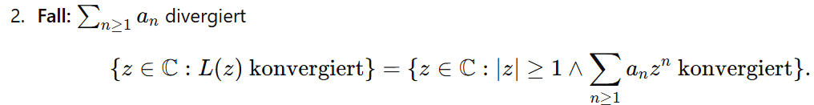

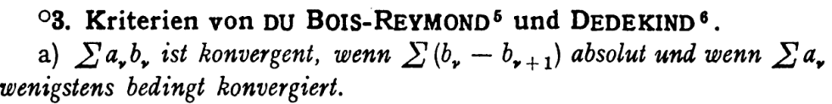
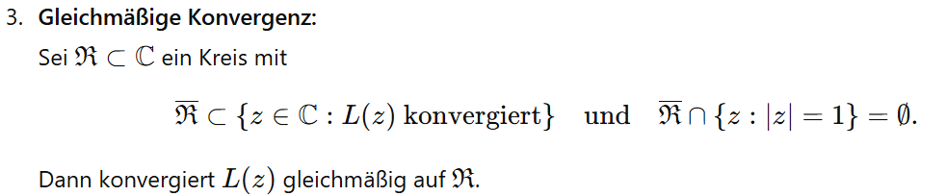


Konvergenz der Lambert-Reihe
Konrad Knopp
(1882-1957)
Hilfsmittel:
Beweis: Partielle Summation.

Slide 9
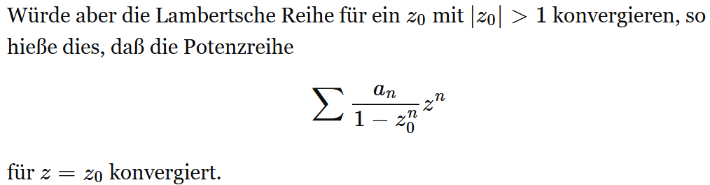
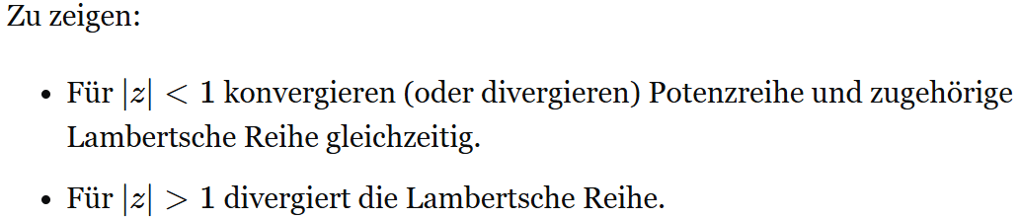
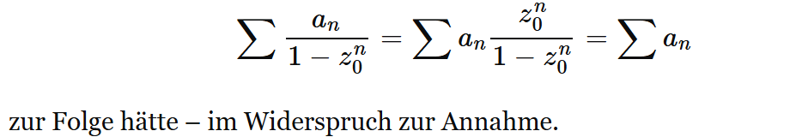

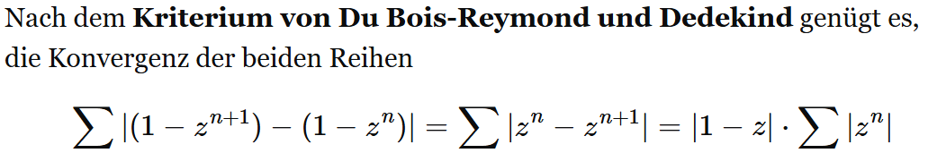
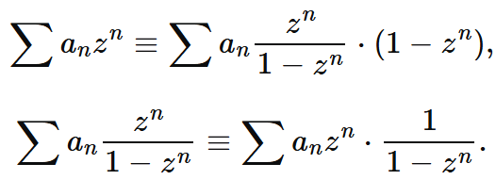

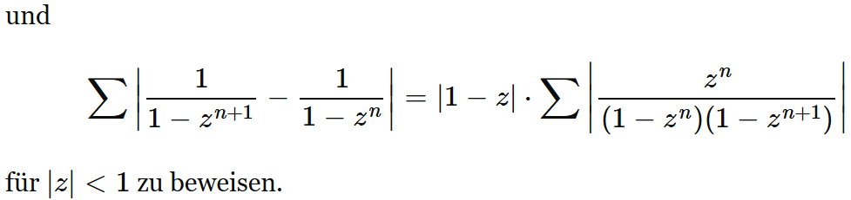
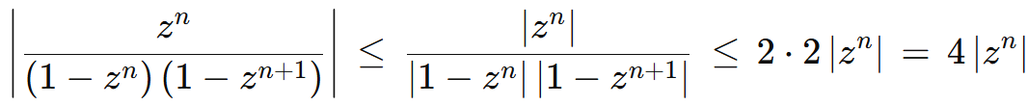

Konvergenz der Lambert-Reihe
Enge Beziehung zwischen Potenz-
und Lambertreihe!

Slide 10
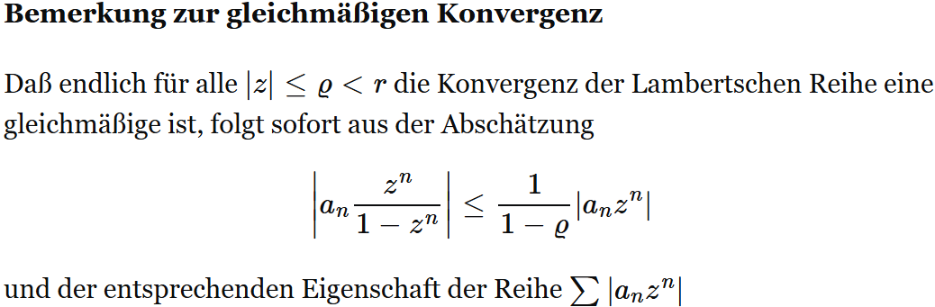



Konvergenz der Lambert-Reihe

